Slide 1


ỦY BAN NHÂN DÂN PHƯỜNG PHÚC LỢI
TRƯỜNG MẦM NON BAN MAI XANH
LĨNH VỰC PHÁT TRIỂN NHẬN THỨC
Đề tài: NBTN: Quả cam, quả táo
Lứa tuổi: 24-36 tháng

Slide 2

-Cô và trẻ hát vận động bài “Quả”.
Cô trò chuyện với trẻ về nội dung bài hát? Cô dẫn dắt trẻ vào bài.

Slide 3
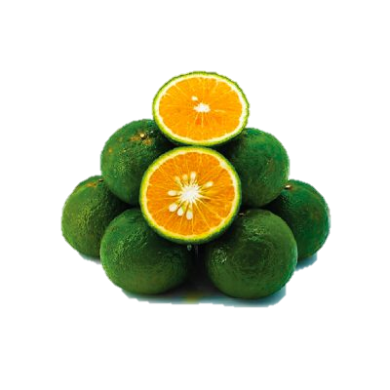
Quan sát quả cam:
Cho trẻ quan sát quả cam và hỏi trẻ.
Đây là quả gì?
- Quả cam có hình dạng như thế nào?
- Quả cam có màu gì?
- Cho trẻ sờ vào quả cam và cảm nhận. Cô dùng dao bổ quả cam ra, cho trẻ quan sát vỏ cam
+ Đây là gì? Vỏ cam mùi gì?
+ Đây là gì? ( múi cam). Các con xem hạt cam đâu?
+ Qủa cam có vị gì?

Slide 4
- Cô chốt lại: Đây là quả cam, có dạng hình tròn, bên ngoài là lớp vỏ, bên trong là phần cùi, có múi và hạt cam. có nhiều loại cam với các màu sắc khác nhau, quả màu vàng, quả màu xanh, có loại quả cam vị chua, có loại quả cam vị ngọt, quả cam có chứa nhiều vitamin C

Slide 5

Nhận biết quả táo:
Cho trẻ quan sát quả táo và hỏi trẻ:
Đây là quả gì?
Quả táo có dạng hình gì?
Quả táo có màu gì?
Cô chỉ vào phần bên ngoài của quả táo và nói: Đây là vỏ táo.
Bên trong quả táo xem có gì.
(phần cùi, hạt).
Ăn táo con thấy có vị gì?

Slide 6
- Cô chốt lại: Đây là quả táo. Quả táo có dạng hình tròn và to, phần vỏ màu đỏ, bên trong gồm có cùi và hạt. Quả táo ăn rất ngon, cũng chứa vitamin và khoáng chất.

Slide 7
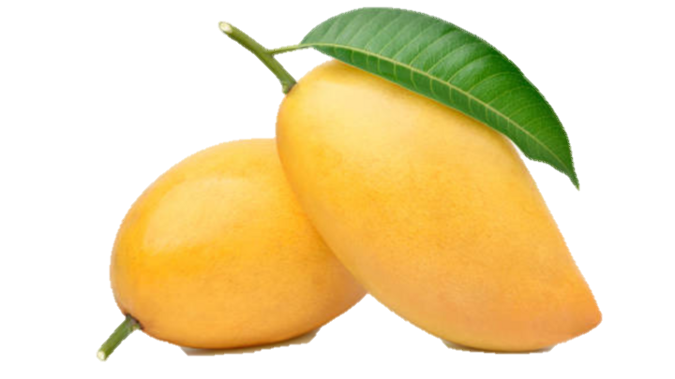
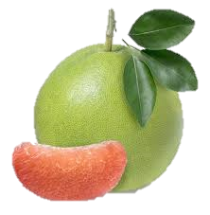
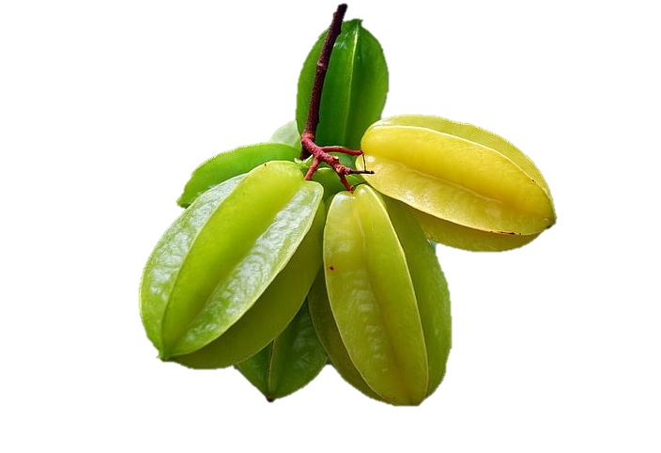
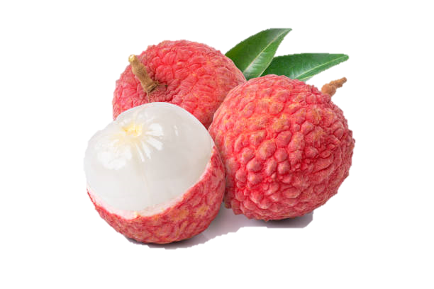
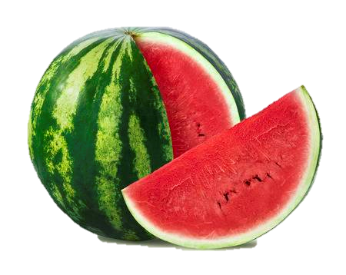
* Mở rộng: Cho trẻ quan sát hình ảnh một số loại quả: quả bưởi, quả dưa hấu, quả khế, quả vải, quả xoài...

Slide 8
=> Giáo dục: Quả cam, quả táo và nhiều loại quả khác đều chứa vitamin và khoáng chất, giúp cho cơ thể chúng ta khỏe mạnh, cao lớn và thông minh vì vậy các con nên ăn đầy đủ các loại quả nhé.

Slide 9
* TC: “Chọn đúng”: Cô giới thiệu tên trò chơi
- Cách chơi: Cô đặt 2 chiếc rổ lớn trên 2 bàn, mỗi rổ cô gắn hình quả cam, quả táo. Phía dưới này, cô để 1 chiếc rổ, bên trong là những loại quả cam, quả táo. Nhiệm vụ của các bạn sẽ chọn lấy 1 quả bất kỳ, khi có hiệu lệnh Chọn đúng thì chạy lên bỏ quả vào rổ, quả táo bỏ vào rổ hình quả táo, quà cam bỏ vào rổ có hình quả cam.
- Cho trẻ chơi 2-3 lần

Slide 10
Kết thúc

